Slide 1











Энергия города. Среда
Технологии здоровой жизни 2.0
УМНЫЙ ХОЛОДИЛЬНИК 2024
20.35
АКСЕЛЕРАТОР ГУУ
НАЦИОНАЛЬНАЯ ТЕХНОЛОГИЧЕСКАЯ ИНИЦИАТИВА

Slide 2
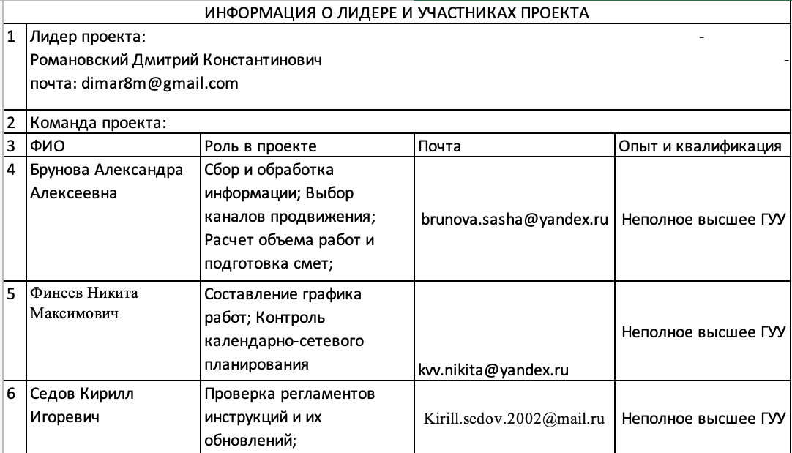
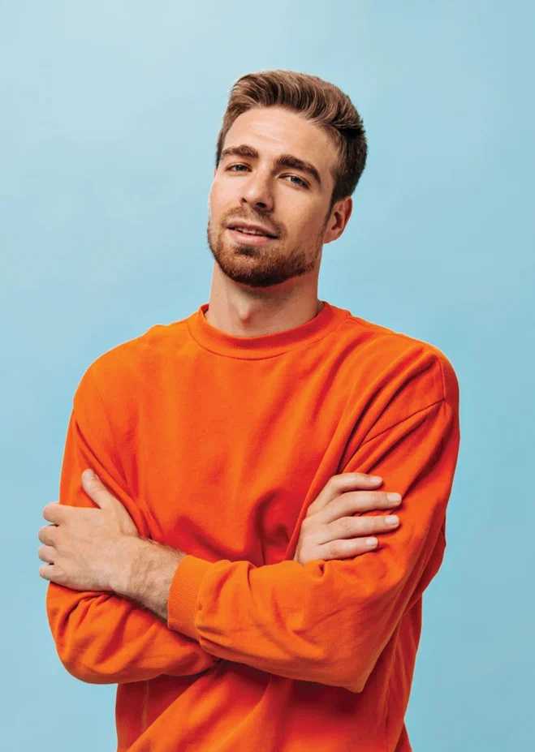

СИСТЕМА 3D БРОНИРОВАНИЯ НОМЕРОВ ОТЕЛЯ
Команда проекта
Энергия города Среда

Slide 3

УМНЫЙ КОМПЬЮТЕР
АКТУАЛЬНОСТЬ ПРОЕКТА
Тренды и потребности потребителей
Люди стремятся к здоровому питанию, экономии времени, хотят использовать умные устройства, рационально тратить деньги и заботиться об экологии.
Преимущества умного холодильника
• Решает проблемы с питанием и продуктами.
• Предлагает персонализированные решения с помощью AI и IoT.
• Помогает сократить пищевые отходы.
• Экономит ресурсы.
Рыночный потенциал
• Растущий спрос на умные устройства.
• Разнообразная целевая аудитория: частные лица и компании.
• Новые возможности для развития бизнеса.
Технологии здоровой жизни 2.0
Notes:
1. Тренды и потребности потребителей:
* Увеличение интереса к здоровому питанию: Потребители стремятся контролировать свой рацион, выбирать качественные продукты и следовать индивидуальным диетам.
* Стремление к экономии времени: Современный образ жизни требует от людей эффективного управления временем, а умные технологии помогают автоматизировать повседневные задачи.
* Повышение спроса на умные устройства: IoT и ИИ становятся неотъемлемой частью жизни людей, повышая комфорт и эффективность.
* Озабоченность по поводу расходов: Потребители стремятся рационально использовать бюджет и минимизировать расходы на продукты питания.
* Экологическая ответственность: Потребители хотят сокращать пищевые отходы и заботиться об окружающей среде.
2. Преимущества умного холодильника:
* Решение ключевых проблем: Умный холодильник решает проблемы, связанные с питанием, управлением продуктами и расходами, делая жизнь потребителя более комфортной и эффективной.
* Уникальные функции: Предлагает комплексное решение с использованием искусственного интеллекта, интернета вещей и визуального распознавания, отличающее его от существующих аналогов.
* Индивидуальный подход: Предоставляет персонализированные рекомендации, учитывая предпочтения, диету, аллергии и цели пользователя.
* Сокращение пищевых отходов: Помогает потребителям использовать продукты до истечения срока годности, снижая количество пищевых отходов.
* Экономия ресурсов: Оптимизация работы холодильника и снижение потребления энергии.
3. Рыночный потенциал:
* Растущий спрос: Рынок умных холодильников демонстрирует стремительный рост, а потребность в инновационных решениях для управления питанием и продуктами постоянно увеличивается.
* Разнообразие сегментов: Умный холодильник может быть интересен как частным лицам, так и юридическим лицам, работающим в сфере питания.
* Новые возможности: Открывает новые горизонты для развития бизнеса за счет разработки дополнительных функций, интеграции с другими устройствами и расширения рынка.

Slide 4

УМНЫЙ КОМПЬЮТЕР
РЕШЕНИЕ
Умный холодильник с ИИ, IoT и визуальным распознаванием:
- Инвентаризация, прогнозирование покупок, напоминания о сроках годности.
- Персонализированные рецепты, планирование меню, замена продуктов.
- Сокращение отходов, оптимизация работы холодильника.
Технологии здоровой жизни 2.0

Slide 5

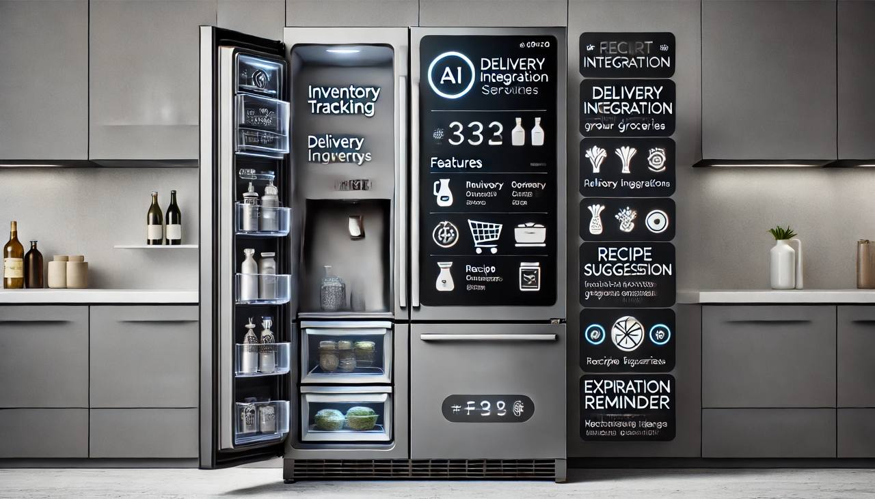
УМНЫЙ КОМПЬЮТЕР
Визуализация продукта
Технологии здоровой жизни 2.0

Slide 6
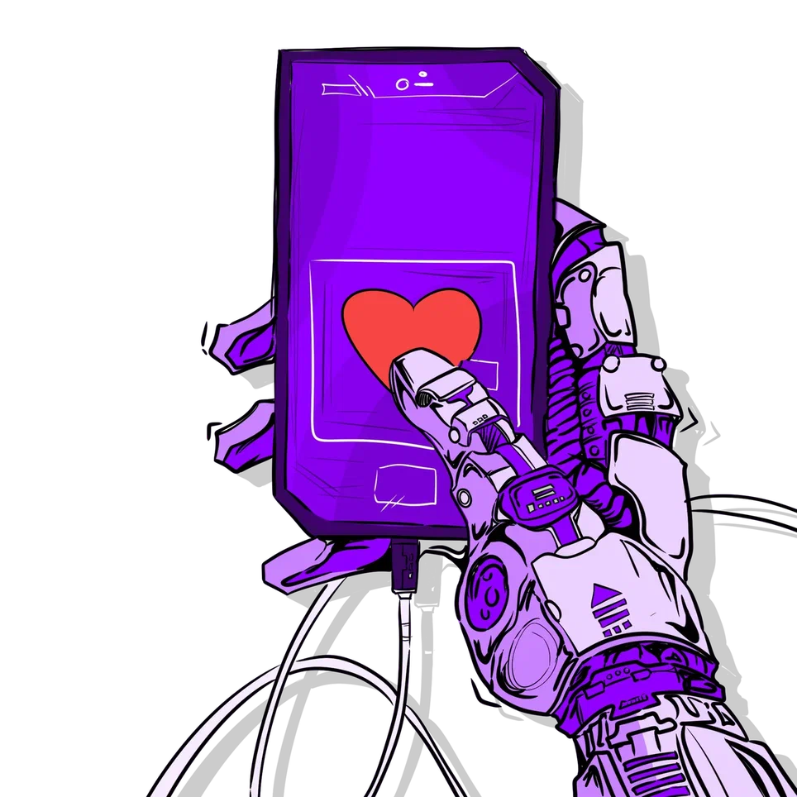
НАЗВАНИЕ ПРОЕКТА
ПРОРАБОТКА ИДЕИ ПРОЕКТА
Наш продукт ориентирован на производителей бытовой техники, в частности холодильников, которые стремятся:
Повысить конкурентоспособность своих моделей: Интеграция инновационной ИИ-системы добавляет уникальность устройствам, привлекая покупателей и увеличивая долю рынка.
Улучшить пользовательский опыт: Современные потребители все больше ценят удобство и технологичность. Наша система помогает предложить им решения, которые облегчают повседневные задачи.
Следовать трендам цифровизации и IoT: Производители, стремящиеся оставаться на передовой технологического развития, получат инструмент для интеграции IoT-технологий в свои устройства.
Повысить ценность бренда: Выпуск холодильников с ИИ, который анализирует запасы, предлагает рецепты и обеспечивает автоматизированные напоминания, подчеркивает статус бренда как инновационного и ориентированного на будущее.
Расширить продуктовую линейку: Система может быть предложена как в моделях премиум-класса, так и в устройствах среднего сегмента, предлагая возможности для дифференциации.
Наши клиенты – производители, которые ищут решения для повышения ценности своей продукции и удовлетворения растущих запросов потребителей в умных технологиях.
Технологии здоровой жизни 2.0

Slide 7
НАЗВАНИЕ ПРОЕКТА
ПРОРАБОТКА ИДЕИ ПРОЕКТА
Конечная аудитория:
1. Семейные люди:
• С детьми: Занятые родители, которые хотят сэкономить время на кухне и планировании меню.
• С пожилыми людьми: Помогает отслеживать потребление продуктов, рекомендует полезные рецепты, контролирует сроки годности, чтобы избежать порчи.
2. Молодые профессионалы:
• Занятые люди: Помогает планировать меню и делать покупки, сокращая время, проводимое на кухне.
• Люди с ограниченными ресурсами: Помогает эффективно использовать продукты, чтобы сэкономить деньги.
3. Люди, заботящиеся о здоровом питании:
• Следящие за калорийностью: Помогает выбирать здоровые продукты и рецепты, контролировать потребление калорий.
• С диетическими ограничениями: Предлагает рецепты, соответствующие специфическим диетам.
4. Технологичные энтузиасты:
• Привыкшие к умным устройствам: Позволяет интегрировать холодильник в умный дом и управлять им с помощью смартфона.
• Ценители инноваций: Привлекает новизной и практичностью функций.
Технологии здоровой жизни 2.0

Slide 8
НАЗВАНИЕ ПРОЕКТА
ПРОРАБОТКА ИДЕИ ПРОЕКТА
Опрос:
Технологии здоровой жизни 2.0

Slide 9
НАЗВАНИЕ ПРОЕКТА
ПРОРАБОТКА ИДЕИ ПРОЕКТА
Опрос:
Технологии здоровой жизни 2.0

Slide 10

НАЗВАНИЕ ПРОЕКТА
Рынок. Объем рынка и динамика
Описать оценку объема рынка или указать источники данных
TAM:
SAM:
SOM:
Общий рынок бытовых холодильников в России и странах СНГ оценивается в $5-7 миллиардов, с умеренным ростом на уровне 2-4% ежегодно. Основными факторами роста выступают модернизация бытовой техники и спрос на более технологичные устройства.
Сегмент умных холодильников и устройств с поддержкой IoT в России и СНГ на 2024 год оценивается в $500-700 миллионов. Это связано с увеличением интереса потребителей к более функциональной технике и желанием производителей адаптироваться к трендам умного дома.
Доля, которую можно занять в ближайшие 3-5 лет, составляет 5-10% от SAM, что эквивалентно $25-70 миллионам. Перспективы расширения зависят от активности местных и международных производителей, их готовности к сотрудничеству и интеграции новых технологий.
Технологии здоровой жизни 2.0

Slide 11
НАЗВАНИЕ ПРОЕКТА
КОНКУРЕНТЫ
Параметр | Наш продукт (Умный холодильник ИИ) | Food AI Solutions (стартап) | PantryOn (IoT-компания) | Smarter FridgeCam (дополнительно к существующим холодильникам)
Анализ остатков продуктов | Да, на основе ИИ с учетом изменений в реальном времени | Да, базовый анализ с ограниченным функционалом | Да, с использованием встроенных камер | Да, через фото продуктов
Интеграция с агрегаторами | Да, поддержка популярных сервисов | Нет, отсутствует | Частично, интеграция с ограниченными сервисами | Нет
Рекомендации рецептов | Да, с учетом имеющихся продуктов | Частично, не персонализированные | Да, но ограничены определенными наборами продуктов | Нет
Напоминания о сроках годности | Да, с адаптивными уведомлениями | Да, но без автоматической адаптации | Нет | Да, требует ручного ввода
Модуль машинного обучения | Да, адаптация под привычки пользователя | Частичный, базовые функции | Нет | Нет
Уровень автоматизации | Высокий, минимальное вмешательство | Средний | Средний | Низкий
Совместимость с IoT | Полная интеграция и поддержка | Частичная | Полная поддержка, но менее надежная | Нет
Гибкость в адаптации | Высокая, подходит для интеграции с производителями | Средняя, требует дополнительных настроек | Низкая, готовое устройство | Средняя, требует установки
Технологии здоровой жизни 2.0

Slide 12
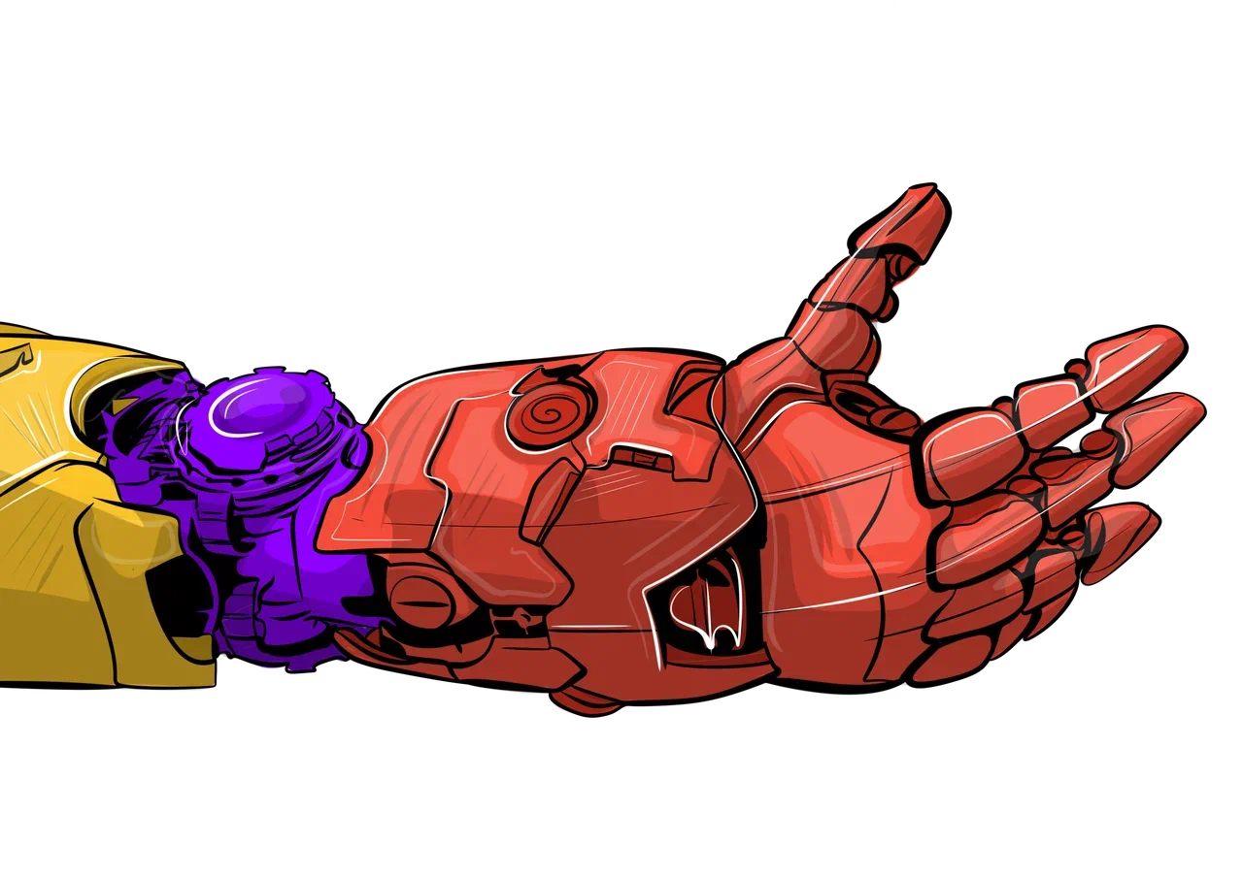
НАЗВАНИЕ ПРОЕКТА
БИЗНЕС-МОДЕЛЬ и ЮНИТ-ЭКОНОМИКА
Показатель | Значение
Необходимые инвестиции | 50 миллионов рублей
Цели финансирования | Разработка, тестирование, маркетинг, партнерства, операционные расходы
Себестоимость 1 единицы ПО | 35,000 рублей
Розничная цена для производителей | 60,000 рублей
Маржинальность с единицы | 25,000 рублей (42%)
Планируемый объем продаж в месяц | 100 единиц (реалистичный стартовый план)
Ежемесячная выручка | 6 миллионов рублей
Себестоимость производства в месяц | 3.5 миллиона рублей
Прибыль до учета операционных расходов | 2.5 миллиона рублей
Операционные и маркетинговые затраты | 1.5 миллиона рублей
Чистая прибыль в месяц | 1 миллион рублей
Срок окупаемости проекта | 4-5 лет
Рентабельность продаж | 17%
ROI (возврат на инвестиции) | ~25% за первые 2 года
Технологии здоровой жизни 2.0

Slide 13
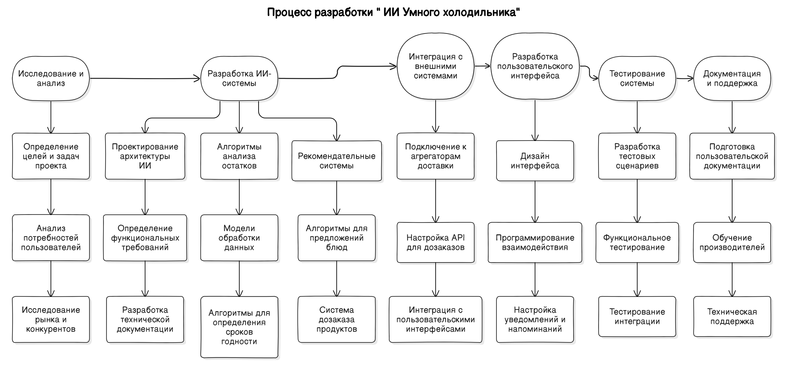
НАЗВАНИЕ ПРОЕКТА
Структурная декомпозиция работ проекта
Технологии здоровой жизни 2.0

Slide 14
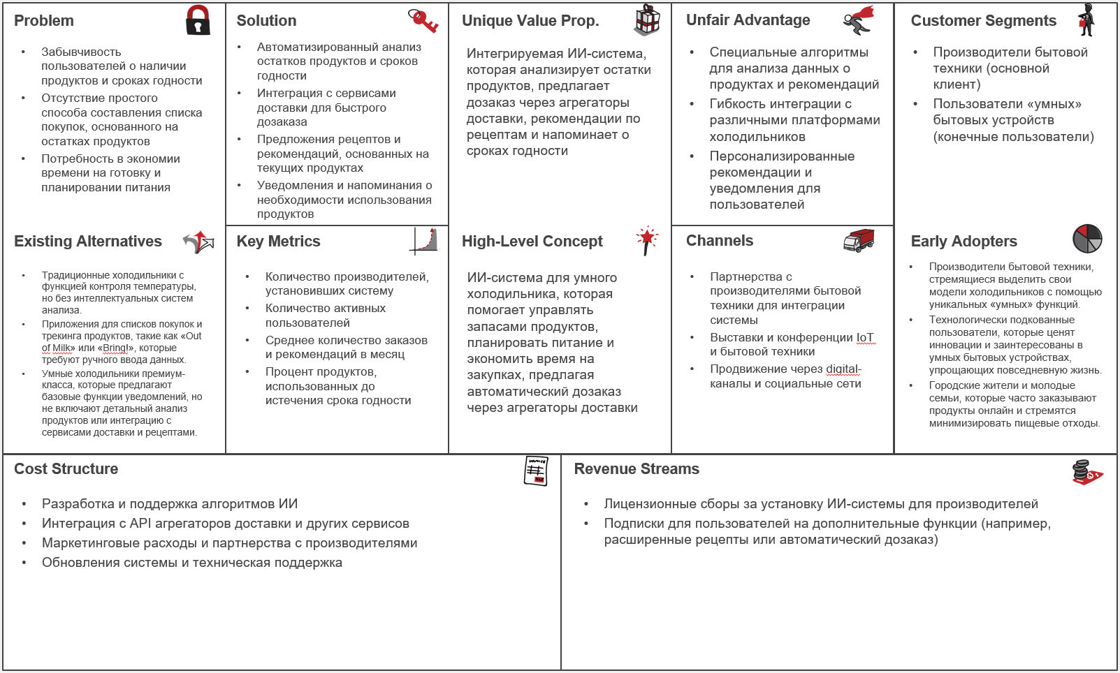
Lean Canvas
Технологии здоровой жизни 2.0

Slide 15
НАЗВАНИЕ ПРОЕКТА
Риски
Категория риска | Описание риска | Способы минимизации
Технические риски | Сложность интеграции с различными моделями холодильников | Разработка модульной системы для адаптации к разным производителям и моделям
 | Точность распознавания продуктов и учета сроков годности | Алгоритмы машинного обучения, проверка данных, ручная корректировка
Риски безопасности данных | Утечка данных о покупках и привычках пользователей | Шифрование, стандарты GDPR, меры защиты данных
Финансовые риски | Высокие затраты на разработку и поддержку ИИ-системы | Оценка затрат, использование MVP, поиск инвестиций и партнеров
Риски, связанные с пользователями | Низкий уровень осведомленности и приверженности технологии | Простой интерфейс, обучающие демо-версии, рекламные кампании, сбор обратной связи
Риски конкуренции | Появление более инновационных решений на рынке | Мониторинг рынка, улучшение продукта на основе отзывов и новых технологических трендов
Технологии здоровой жизни 2.0

Slide 16
НАЗВАНИЕ ПРОЕКТА
Возможные спонсоры и партнеры проекта
Категория | Компания/организация | Возможная роль
Производители бытовой техники | LG Electronics, Samsung, Haier, Bosch | Интеграция ИИ-системы в холодильники, совместная разработка и тестирование новых функций
Технологические компании | Яндекс, Mail.ru Group, Сбер, VK | Техническая поддержка, партнерство по ИИ-технологиям, облачным сервисам и API
Агрегаторы доставки продуктов | Яндекс.Еда, Delivery Club, СберМаркет | Интеграция для дозаказов продуктов, предоставление доступа к платформам доставки
Ритейлеры и продуктовые сети | Магнит, Пятёрочка, Лента, ВкусВилл | Партнерство для предоставления актуальных данных по ассортименту, создание спецпредложений и скидок
Фонды и инвесторы | ФРИИ (Фонд развития интернет-инициатив), Сколково | Финансирование проекта, поддержка в развитии стартапа, привлечение ресурсов для разработки и выхода на рынок
Партнеры в области безопасности данных | Positive Technologies, Лаборатория Касперского | Защита и шифрование данных, обеспечение соответствия стандартам безопасности
Образовательные и исследовательские центры | МФТИ, ИТМО, Сколтех, РАН | Совместные исследования в области ИИ, тестирование и оптимизация алгоритмов
Технологии здоровой жизни 2.0

Slide 17
НАЗВАНИЕ ПРОЕКТА
План переговоров
1. Подготовительный этап
Сбор информации о партнере: Изучение потенциала компании, её интересов, текущих проектов и стратегий.
Определение ключевых задач и целей переговоров: Четкая формулировка цели встречи и определение конкретных предложений для партнера.
Подготовка презентационных материалов: Демонстрация преимуществ и функций ИИ-системы, примеры использования и возможный сценарий интеграции.
2. Первичная встреча
Цель: Представить проект «умный холодильник», обсудить интерес и готовность к партнерству.
Основные темы:
Презентация системы: функциональность, уникальные возможности и ожидаемая выгода для партнера.
Обсуждение потребностей партнера: выяснение ожиданий, требований и приоритетов.
Определение ключевых областей сотрудничества: уточнение форматов сотрудничества и возможных совместных проектов.
3. Обсуждение условий сотрудничества
Цель: Согласовать ключевые условия партнерства, распределение обязанностей и ресурсов.
Основные темы:
Финансовые условия и инвестиции: обсуждение схем финансирования, оплаты лицензий, модели разделения доходов.
Распределение ролей и задач: кто отвечает за разработку, интеграцию, тестирование и поддержку.
Определение сроков проекта: согласование сроков поэтапной интеграции системы и тестирования.
Вопросы безопасности данных: обеспечение защиты данных, ответственность сторон за их соблюдение.
4. Заключение соглашения
Цель: Подписать партнерское соглашение и закрепить обязанности.
Основные темы:
Окончательное утверждение всех условий, включая финансовые и юридические аспекты.
Подписание договора о конфиденциальности и защите данных (если еще не заключен).
Назначение ответственных лиц с каждой стороны для дальнейшей коммуникации.
5. Дальнейшие шаги и план реализации
Цель: Уточнить план интеграции и совместного запуска проекта.
Основные темы:
Разработка плана совместных действий: детальное планирование этапов внедрения, регулярные встречи и отчеты.
Обсуждение маркетинговой стратегии: согласование позиций по продвижению ИИ-системы на рынке.
Подготовка к технической интеграции: распределение ресурсов и средств для начала работы.
Технологии здоровой жизни 2.0

Slide 18
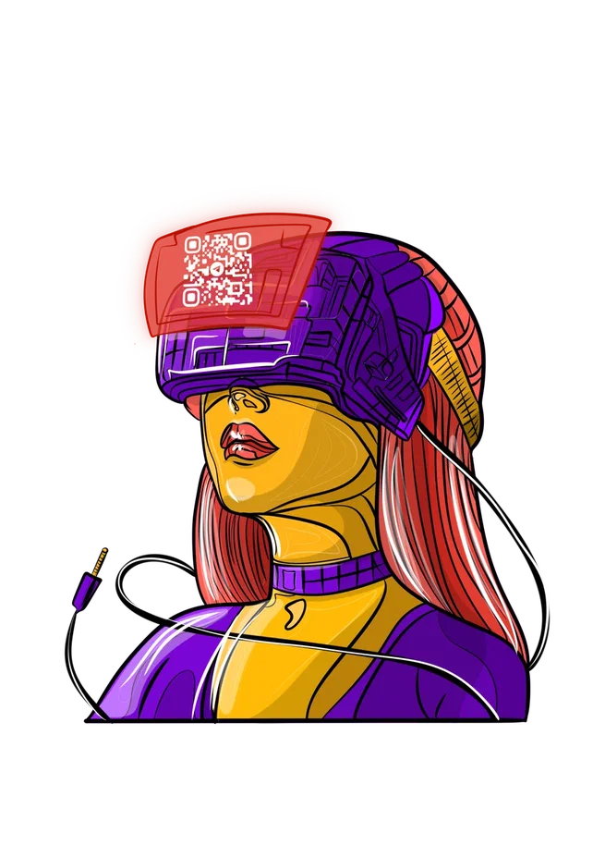
СИСТЕМА 3D БРОНИРОВАНИЯ НОМЕРОВ ОТЕЛЯ
Планы развития продукта
Исследование рынка и выявление потенциальных партнеров и спонсоров
Создание презентационного материала, демонстрирующего преимущества холодильников
Организация встреч с потенциальными партнерами и спонсорами для представления стартапа и обсуждения возможного сотрудничества
Разработка персонального проекта для каждого партнера и спонсора с учетом их требований
Подписание договоров о сотрудничестве и начало работы с партнерами и спонсорами
Продолжение развития проекта (улучшение интерфейса исходя из отзывов)
Энергия города Среда

Slide 19
